Slide 1







LA EVOLUCIÓN DE LA BANCA
Transformación digital de la banca tradicional

Slide 2


ÍNDICE
1. PRESENTACIÓN
2. EVOLUCIÓN
3. PLAZO FIJO
4. PRÉSTAMOS
5. BITCOIN
6. CASO REAL

Slide 3






David Ferrer
Ruth Gamero
Salim Chikh
Rocío Jordá
Rafa Pons

Slide 4
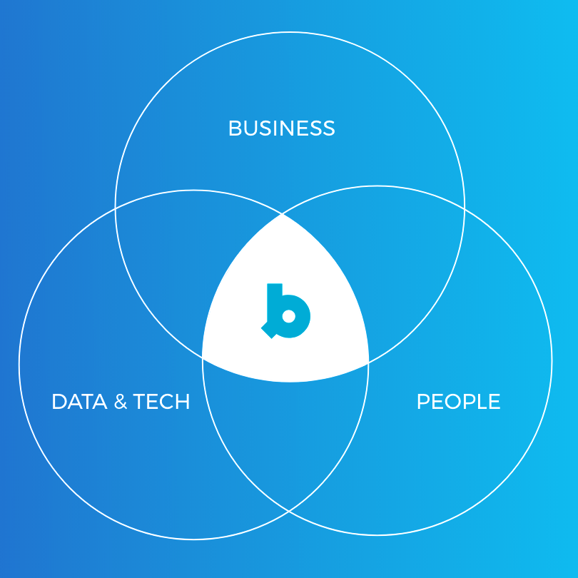

Slide 5
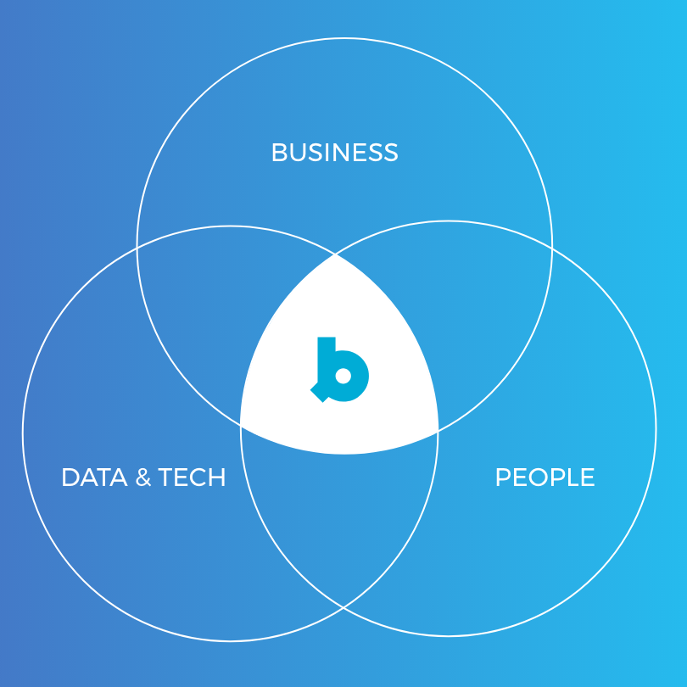
Filosofía
Herramientas de operación y medios de pago
Conocimiento del cliente y Big Data
Seguridad e identificación de personas
Dinero electrónico

Slide 6







ACTUALIDAD

Slide 7
FUTURO
MILLENNIALS

Slide 8
Primeros retos de la estrategia
1. INCREMENTAR EFICIENCIA DE LA CAMPAÑA DE MARKETING DE CONTRATACIÓN DE DEPOSITOS A PLAZO FIJO.
2. ANALIZAR EL RIESGO ASOCIADO A LA CONCESIÓN DE PRESTAMOS PERSONALES.

Slide 9
Depósitos a plazo fijo
1. SEGMENTACIÓN
2. PREDICCIÓN
3. CONCLUSIONES

Slide 10
Depósitos a plazo fijo
1. SEGMENTACIÓN
2. PREDICCIÓN
3. CONCLUSIONES

Slide 11





Segmentación
LIMPIEZA DE DATOS
APLICACIÓN ALGORITMO K-MEAN

Slide 12
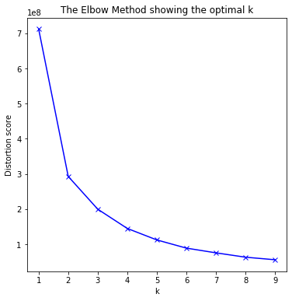
Segmentación
K-MEAN ELBOW METHOD

Slide 13
Segmentación
CALCULO DE CENTROIDES
index | duration | emp.var.rate
0 | 102,32 | 0,48
1 | 253,98 | 0,27
2 | 476,90 | 0,27

Slide 14
Depósitos a plazo fijo
1. SEGMENTACIÓN
2. PREDICCIÓN
3. CONCLUSIONES

Slide 15


2. PREDICCIÓN
ANALISIS Y LIMPIEZA DE DATOS
PROTOTIPAJE Y COMPARACIÓN DE ALGORITMOS
ANALISIS Y LIMPIEZA DE DATOS
IMPLEMENTACIÓN DE ALGORITMOS

Slide 16
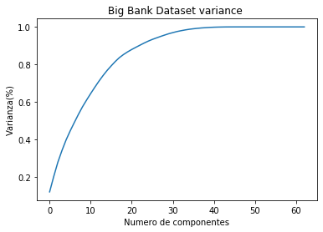
2. PREDICCIÓN
PRINCIPAL COMPONENT ANALYSIS (PCA)
ALGORITMO SMOTE

Slide 17
2. PREDICCIÓN
ELECCIÓN DE ALGORTIMOS
ALGORITIMO | ACCURACY | ROC
DECISION TREE | 0.93 | 0.97
RANDOM FOREST | 0.92 | 0.97
SVM | 0.90 | 0.96

Slide 18
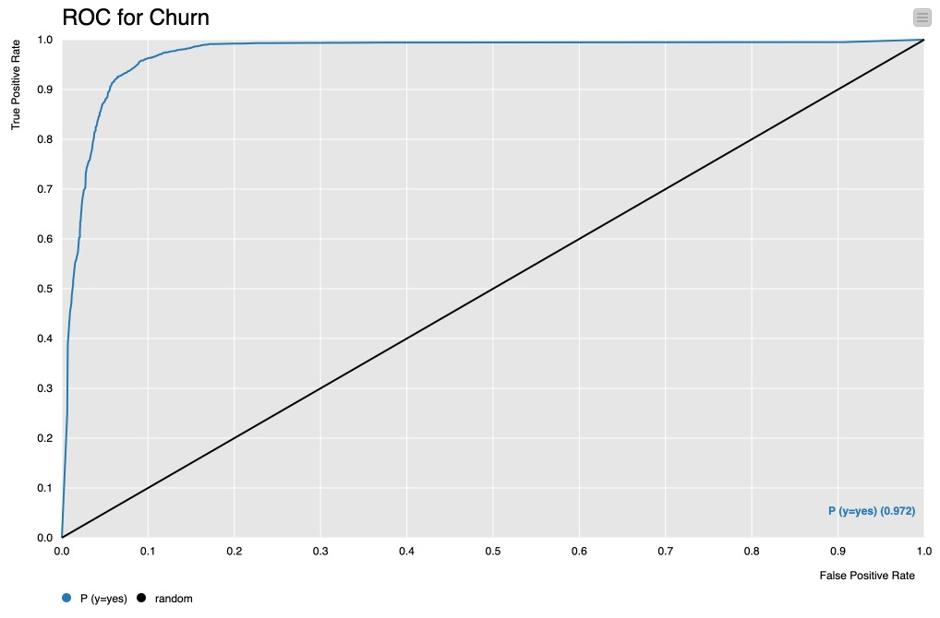
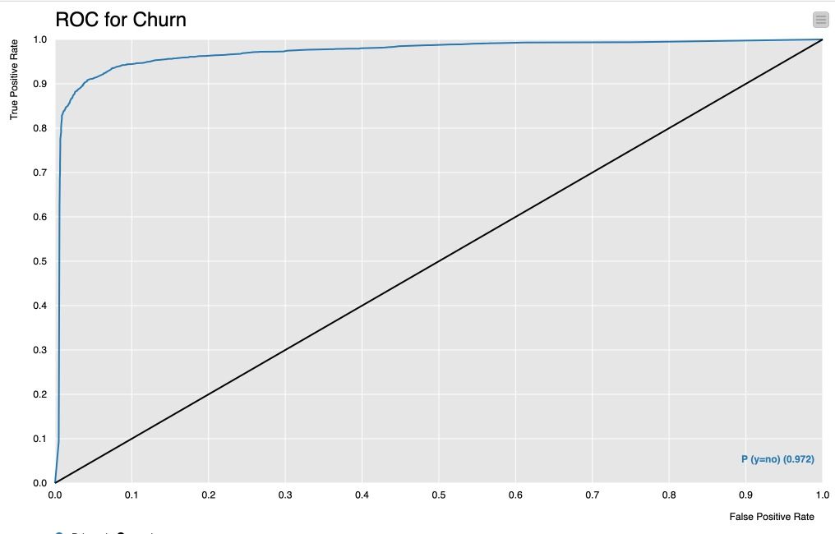
2. PREDICCIÓN
SOLUCIÓN DECISION TREE
ALGORITIMO | ACCURACY | ROC
DECISION TREE | 0.93 | 0.97

Slide 19
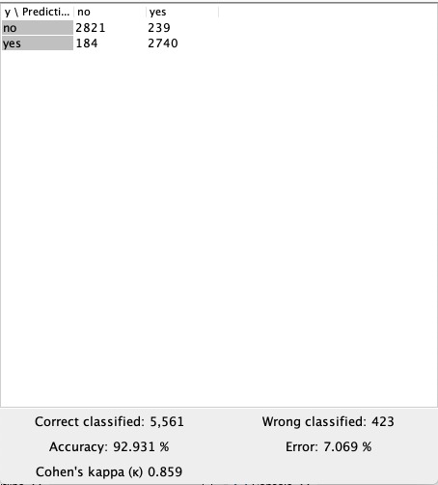
2. PREDICCIÓN
SOLUCIÓN DECISION TREE
Para depositos de 10.000E a un año con un Euribor del 0,8% el % de error de estimación (FN/TP+TN) es de un 3% (1,8M) y las ganancias derivadas del algoritmo (TP) son 27M

Slide 20
Depósitos a plazo fijo
1. SEGMENTACIÓN
2. PREDICCIÓN
3. CONCLUSIONES

Slide 21
3. CONCLUSIONES
SOLUCIÓN FUTURAS CAMPAÑAS
Introducir técnicas de procesado del lenguaje natural para mejorar incremetar la duración de las llamadas
Darnos acceso a la composición de la cartera de inversión de los clientes

Slide 22
Préstamos
1. FILTRADO
2. PREDICCIÓN
3. CONCLUSIONES

Slide 23
1. FILTRADO
LIMPIEZA DE DATOS
Eliminación columnas 60% missing value
CLASIFICACIÓN DEL DATA-SET POR CREDIT SCORE

Slide 24
Préstamos
1. FILTRADO
2. PREDICCIÓN
3. CONCLUSIONES

Slide 25
2. PREDICCIÓN
PROTOTIPAJE Y COMPARACIÓN DE ALGORITMOS
ANALISIS Y LIMPIEZA DE DATOS

Slide 26
2. PREDICCIÓN
ELECCIÓN DE ALGORTIMOS
ALGORITIMO | ACCURACY | ROC
DECISION TREE | 0.67 | 0.99
LOGISTIC REGRESSIO | 0.65 | 0.96
MULTILAYER PERCEPTRON | 0.66 | 0.98

Slide 27
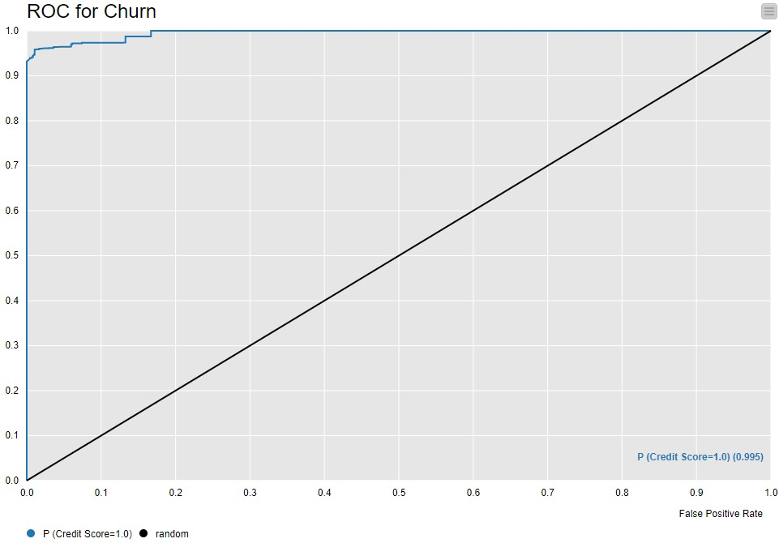
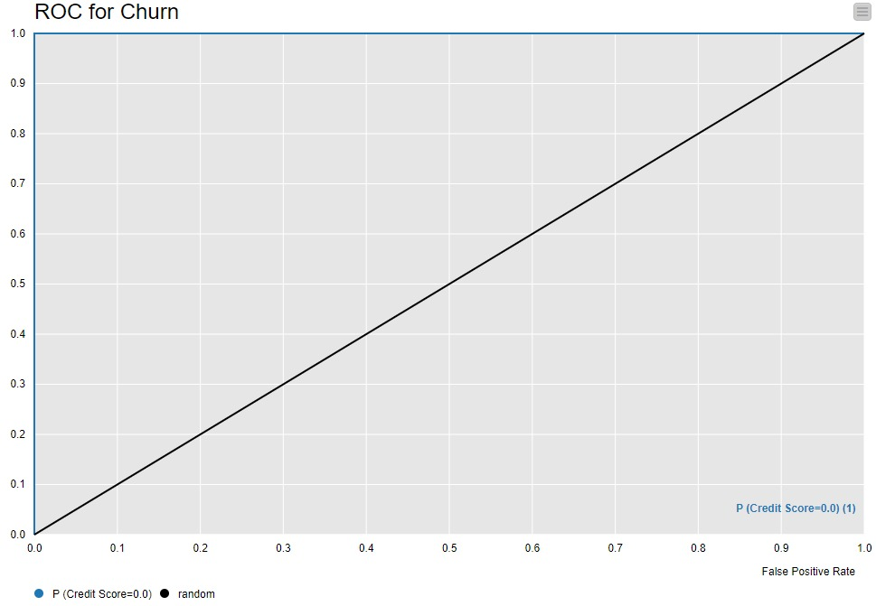
2. PREDICCIÓN
SOLUCIÓN DECISION TREE
ALGORITIMO | ACCURACY | ROC
DECISION TREE | 0.67 | 0.99

Slide 28
2. ENTRENAMIENTO DE MODELO
2.1 ARBOL DE DECISIÓN
Cross Validation, → evitar Overfitting
Clasificacioln de Credit Score:
→ Bad <629
630 < Fair < 689
690 < Good < 719
Excellent > 720
ALGORITIMO | ACCURACY | ROC
DECISION TREE | 0.67 | 0.99
LOGISTIC REGRESSIO | 0.65 | 0.96
MULTILAYER PERCEPTRON | 0.66 | 0.98

Slide 29
2. ENTRENAMIENTO DE MODELO
ALGORITIMO | ACCURACY | ROC
DECISION TREE | 0.67 | 0.99

Slide 30
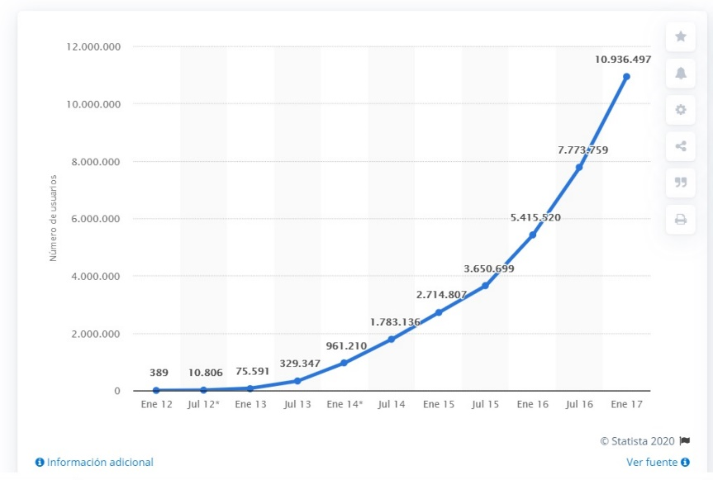
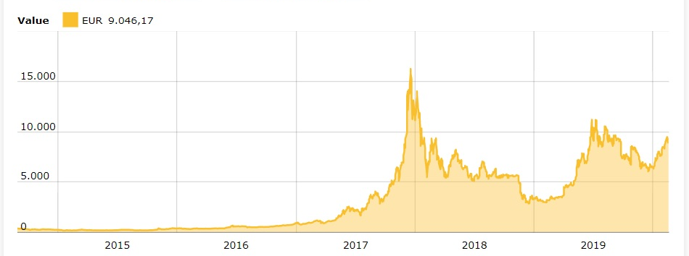
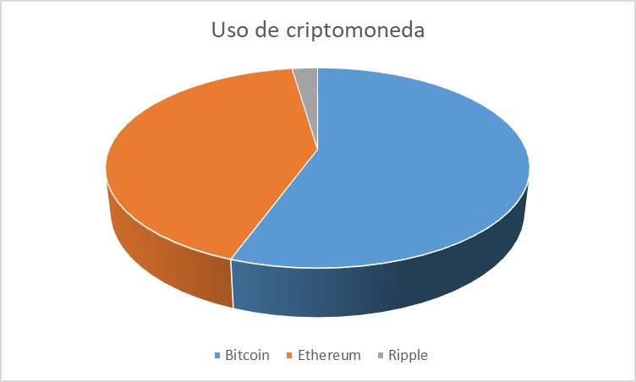
ESCENARIO ACTUAL BITCOIN
VARIABLES A CONSIDERAR PARA INVERSION EN BITCOIN
INVERSIÓN EN ORO | VINCULACIÓN ACCIONES | POSESIÓN DE DIVISAS | WALLET BLOCK CHAIN

Slide 31





Analytics Inc.

